Slide 1
CUADERNO DE LAS EMOCIONES
3º ESO

Slide 2
¡¡¡Bienvenido y bienvenida!!!
Te invito a hacer un viaje
Primero prepararemos nuestro pasaporte con tu foto.
NOMBRE:
APELLIDOS:
FECHA DE NACIMIENTO:
COLOR FAVORITO
COMIDA PREFERIDA:
CANTANTE FAVORITO:
MASCOTA:
FIRMA:

Slide 3
Barco de papel
Hacemos un barco de papel.
Podrías dibujarte dentro? Y que tipo de personaje serías, elige uno: explorador, marinero, pirata, aventurero, caza tesoros, sirena…

Slide 4

¿ Sabías qué?
“ Las emociones son como el viento; no podemos detener su llegada, pero podemos ajustar nuestras velas para navegar con ellas”

Slide 5

Falta diseñar la bandera y los colores de tu barco y como este viaje va a ser por el mundo de las emociones. Escribe todas las que conozcas en el mar. Puedes añadir peces, pájaros…

Slide 6
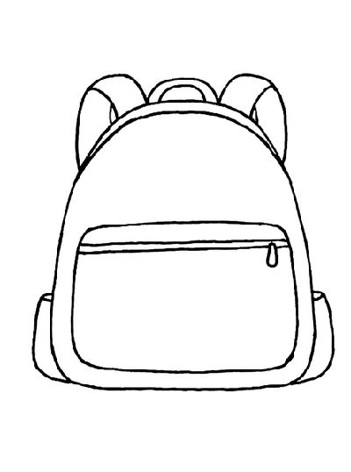
Ahora vamos a preparar la maleta
Qué cosas quieres llevar contigo y deja fuera lo que no quieras seguir cargando. Personaliza tu mochila con dibujos, grafitis, llaveros…

Slide 7
Entusiasmo por conocer cosas nuevas.
No hacer cosas por miedo a lo desconocido.
Poner excusas y dejarlo todo para mañana.
Mucha energía.
Ganas de aprender.
Echarle la culpa a los demás.
Paralizarme por miedo a hacer el ridículo.
Curiosidad.
Buenos humos y risas.
Pensar cosas que me hacen sentir mal.
Confiar en mis posibilidades y mi esfuerzo.
Pensar que no valgo porque algo no me sale.

Slide 8
Las emociones, a veces nos vuelven locos, pero si logras entenderlas, tienen el poder de guiarte por el camino que hará sentirte feliz. Así que, a no ser que prefieras sentirte chuchurrido.
Aprende a reconocerlas. Saludarlas, y tratarlas con cariño, para que no te hagan daño a ti, ni a los demás.
Solo hay que pillarles el truco y aprender a expresarlas para que no sean pesadas y te creen problemas. Y sobre todo, para que te ayuden con toda la información que te dan.

Slide 9
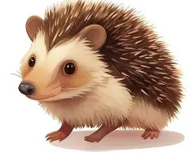
A veces pinchas, contestas mal, todo te sienta fatal. Estás en modo erizo.

Slide 10
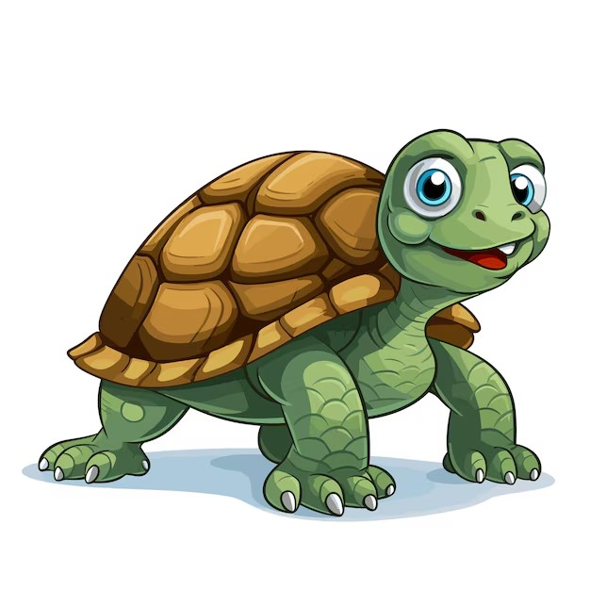
Otras veces quieres esconderte, que no te molesten. No tienes ganas de hablar, ni de que te miren. Estás en modo tortuga.

Slide 11

A veces, estás en modo bomba. Saltas por todo, te enfadas, sientes un volcán dentro de ti, que no puedes controlar.

Slide 12

Otras veces estás amoroso. Te apetece abrazar y mostrar cariño, explicar, jugar, compartir. Estás en modo corazón.

Slide 13

Otras veces estás en modo chicle, pegajoso, cansino y repetitivo.

Slide 14

Los tiburones tienen unos super sensores cerca de la boca, llamados ampollas de Lorenzini. Por eso son tan buenos cazadores, a pesar de no ver ni oler demasiado. Confía en tu intuición como lo hacen los tiburones. Pero sin morder!

Slide 15

Y ahora necesitamos una brújula
La brújula nos ayuda a encontrar la dirección cuando estamos perdidos. Diseña tu propia brújula emocional. Recuerda que debe tener cuatro direcciones principales: Norte, Sur, Este y Oeste, cada dirección representa un grupo de emociones.

Slide 16
Norte (felicidad); Emociones como la alegría, el entusiasmo, la gratitud.
Sur (tristeza); Emociones como la tristeza, el desánimo, la soledad.
Este (enfado); Emociones relacionadas con la ira, la frustración, la irritación.
Oeste (miedo); Emociones relacionadas con el miedo, la ansiedad, la preocupación.

Slide 17


Te aviso de algunos peligros que podemos encontrar en nuestro viaje
Puede que te invadan algunas emociones sin permiso y haya gente que te diga: no te enfades, no tengas vergüenza, no estés triste…pero ¿qué sentido tiene eso?¿puede alguien decirte que no tengas hipo? Lo que tienes que hacer, no es dejar de sentirlas, sino saber que hacer con ellas.

Slide 18
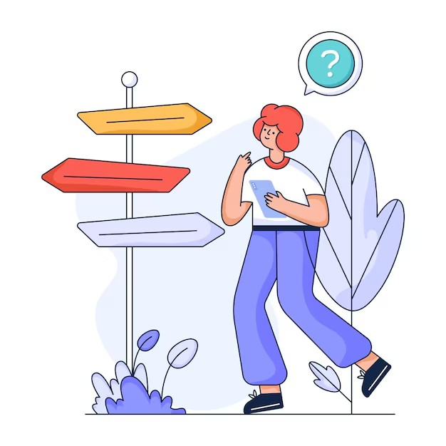
A veces sentimos “muy fuerte”. Cuando sientes emociones muy intensas, piensa una palabra para transformarlas en algo un poco más manejable. No es lo mismo una lluvia moderada que un tornado. Las palabras, calma, mar, cielo a mí me ayudan.
Ú palabra mágica podría ser……escríbela en la libreta.

Slide 19
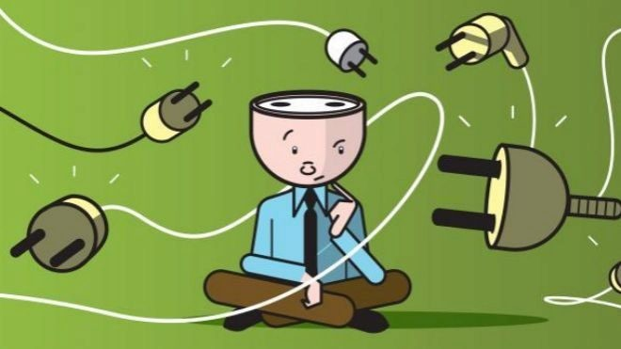
A veces sentimos “muy flojo”. Estamos desconectados, pendientes de la tele, la consola o del móvil. Nos sentimos sin ganas y nuestro cuerpo enferma, porque nos perdemos las maravillas de la vida. Tienes que encontrar el equilibrio entre controlarlo todo y pasar de todo. Como cuando caminas en una cama elástica, que tienes que dominar tu cuerpo para no caerte.

Slide 20

Ejercicio. Escribe algún momento que recuerdes donde tu emoción salió disparada como cuando inflas un globo y lo sueltas.

Slide 21
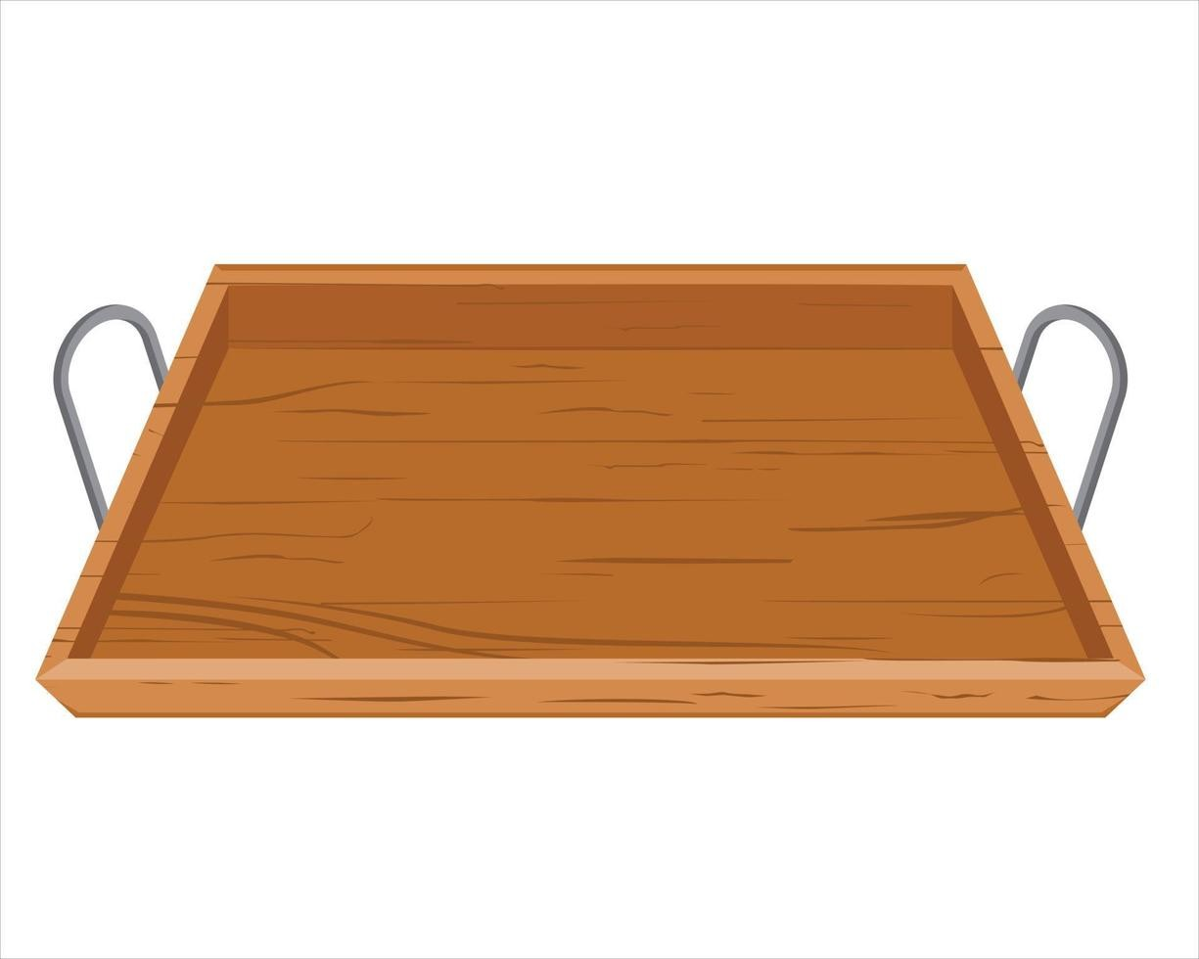
Uff! No nos podemos ir sin almorzar. Cuando tienes hambre, sed, sueño o ganas de ir al baño. ¿ no te pones de mal humor? Pues ya sabes qué puedes hacer. Venga ¿Qué te apetece? Dibújalo en una bandeja:

Slide 22
Antes de irnos vamos averiguar que sabemos de las emociones
Te propongo un juego. Contesta verdadero o falso:
Tener miedo es de cobardes.
La rabia solo sirve para tener problemas.
Los demás pueden decirme cómo tengo que sentirme.
Expresar las emociones es de blandengues.
Siempre hay que estar contento.
Las emociones no sirven para nada.
Hay emociones buenas y malas.
Cuando sientes algo malo, es mejor esconderlo.

